Slide 1

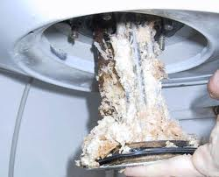
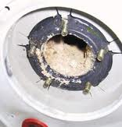
Le traitement d’eau individuel
situation :
Vous intervenez chez un client, qui n’a plus d’eau chaude.
Mr Tartre habite au Havre
identifiez le problème:
Après démontage de la résistance voilà ce que vous constatez:
Le ballon d’eau chaude est entartré, donc cela réduit la quantité d’eau chauffée et obstrue l’arrivée d’eau froide dans le ballon

Slide 2
Notion d’eau douce/eau dure
L’eau dure est une eau calcaire
elle s’exprime en Degré français(°F) c’est le Titre Hydrométrique (TH)
Plage de valeurs du titre hydrotimétrique :
TH (°f) | 0 à 7 | 7 à 15 | 15 à 25 | 25 à 42 | supérieur à 42
Eau | très douce | douce | moyennement dure | dure | très dure
L’eau douce est une eau qui contient peu de calcaire
il est important de ne pas avoir, lors d’un traitement du calcaire une eau très douce, qui serait alors corrosif pour les canalisations et pourrait engendrer des fuites

Slide 3
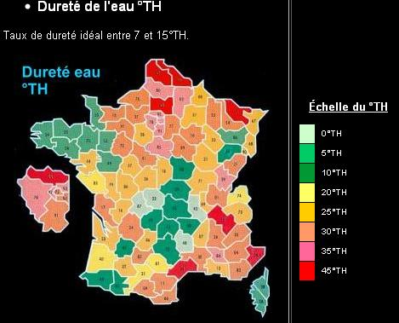
Quel est le °TH de l’eau chez Mr Tartre ?
Il est de 30 °TH
D’après le tableau des valeurs, on peut dire que l’eau chez Mr Tartre est :
dure

Slide 4
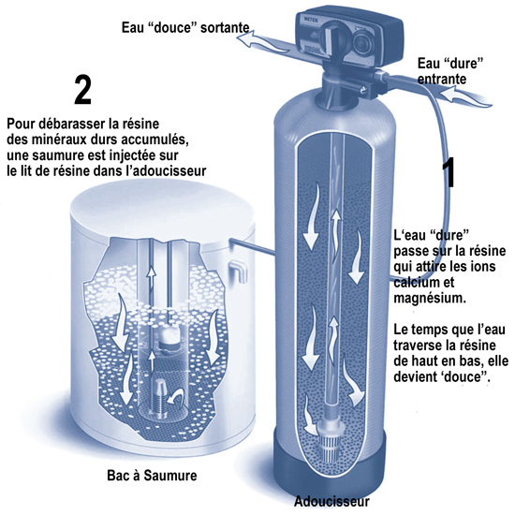
Quelle solution proposer à Mr Tartre pour limiter la formation de calcaire dans son installation?
L’adoucisseur d’eau
Principe de fonctionnement:
Le corps de l'adoucisseur est une bouteille remplie de résine composé de milliards de petites perles. Ces perles, attirent comme des aimants le calcaire responsables du tartre et les échangent contre leurs ions sodium.
Régulièrement, les perles de résine sont surchargées de calcaire qu'elles ont attirés. ils faut donc les décharger... c'est la régénération. Cette phase est conduite par la vanne placée sur le haut de la bouteille.
Durant la régénération, une saumure (eau fortement chargée en sel) est injectée sur les perles de résine. Les perles baignent alors dans un courant d'ions sodium qui prennent la place des ions calcium et magnésium accumulés (la partie "dure" de l'eau)
La saumure qui, à ce stade porte le calcaire, est chassée vers l’égout. Les perles de résine, régénérées, peuvent ensuite retenir le calcaire jusqu'à la prochaine régénération et ainsi de suite.

Slide 5
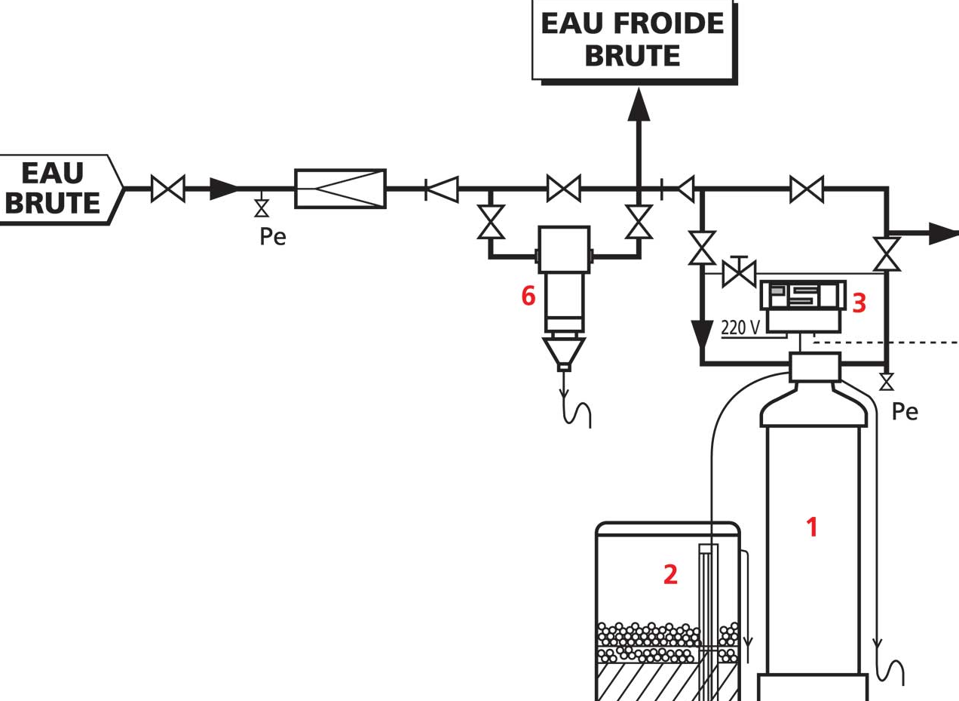

Principe d’installation
Eau douce
filtre
Bouteille de résine
Bac à sel
Vanne d’isolement
Réducteur de pression
Clapet anti retour
Vanne de mitigeage proportionnel (permet un dosage d’eau dure dans l’installation)

Slide 6
Plan de l’installation
On donne:
Un plan avec le descriptif des raccords
Un plan coté
Les raccords et vannes nécessaire à la réalisation
On demande:
Un respect des règles de sécurité
D’utiliser les modes opératoire de façonnage
De tracer la pièce au mur en box
On attend:
Respect des cotes + ou – 3mm
Une pièce étanche
Une mise en eau

Slide 7

2 CAP 2013/2014 | Installateur sanitaire
C
Mise en œuvre : branchement d’un adoucisseur d’eau
E
Ø 16*1
Ø 14*1
E
A
B
A
Ø 14*1
D
A- écrou CB 3/4-16
B- écrou CB 3/4-14
C- emboîture avec bouchon pincé
D- filtre représenté par bobine de 200mm en 3/4
E- vanne BS 3/4 MM

Slide 8
2 CAP 2013/2014 | Installateur sanitaire
260
280
Plan coté en mm
220
380
320
400
160
360

Slide 9
2 CAP 2013/2014 | Installateur sanitaire
Etude de l’installation à réaliser
Longueur du CU 16*1
Longueur du CU 14*1
Collier simple de 16
Collier simple de 14
Rosace de 9 mm
Patte à vis
écrou CB ¾-16
écrou CB ¾ -14
Vanne BS ¾ MM
1760 mm
1720 mm
2
4
6
6
6
3
2

Slide 10
2 CAP 2013/2014 | Installateur sanitaire
Mise en œuvre : branchement d’un adoucisseur d’eau
Nom: prénom:
Critère de réussite
Cotes entourées | /40
Cintre 90° | /50
brasures | /40
Propreté de la pièce | /10
Mise en eau, pas de fuite | /10
total | /160
Note final | /20

